Slide 1
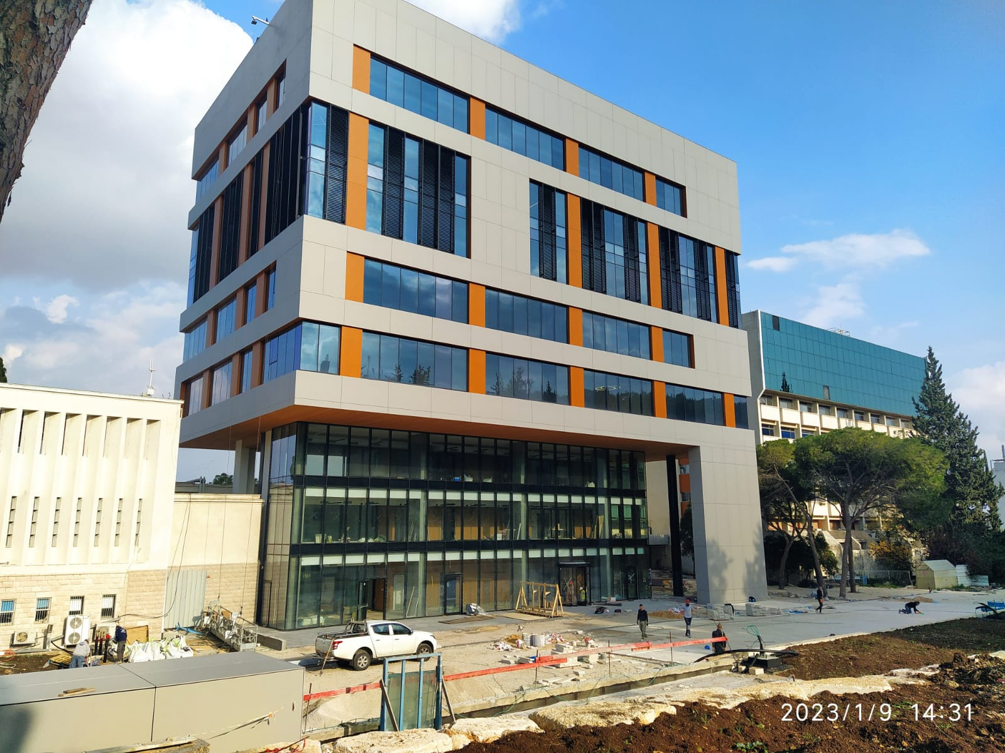



תכנית מצפן - שגרירים
כותרת ההרצאה

Slide 2
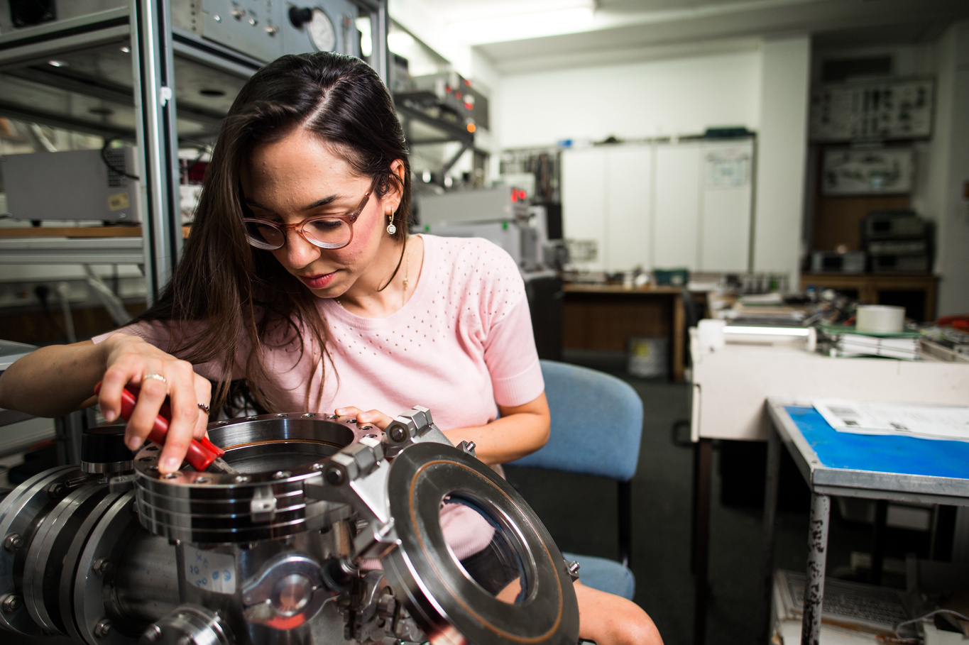
תכנית מצפן - שגרירים
מי אני - הכרות
גיל
עיר מקור
מסלול לימודים
אני בתיכון

Slide 3
תכנית מצפן - שגרירים
המשך
מה למדתי בתיכון
מה ידעתי על הנדסת חשמל
מי או מה עודד אותי ללמוד
מי או מה היווה התנגדות - חסמים

Slide 4
תכנית מצפן - שגרירים
המשך
תכונות אופי חשובות לתהליך
בחירות חשובות בתהליך - מה ללמוד, עם מי להתייעץ וכדומה
למה בסוף בחרתי את מה שבחרת

Slide 5
תכנית מצפן - שגרירים
הגעתי לפקולטה - מה עכשיו
קצת על הפקולטה:
הפקולטה הכי גדולה בטכניון
5 בניינים
58 חברי סגל
500 סטודנטים לתואר ראשון בכל שנה (כ- 2,000 סטודנטים לתואר ראשון)
עשרות תחומי מחקר
עשרות מעבדות הוראה ומחקר
למעלה מ 15,000 בוגרים - מובילי משק ההייטק, סטרטאפים
הבוגרים שלנו מחוזרים ע”י התעשייה
תרומה לבטחון המדינה

Slide 6
תכנית מצפן - שגרירים
מגוון תחומי המחקר וההוראה
לפרט על המגוון ולהסביר גם איך כל שילוב יוצר משהו חדש, שחלק מהתחומים מאוד תיאורטים וחלק מאוד אפליקטייבים/מעשיים:
  מערכות הספק
  מערכות ובקרה
  עבוד אותות ותמונות
  ראייה ממוחשבת
  אותות ביולוגיים
  תקשורת ואינפורמציה
  אלקטרומגנטיות ופוטוניקה
  טכנולוגיות קוונטיות
  למידת מכונה ומערכות נבונות
  מחשבות ורשתות מחשבים
  מיקרואלקטרוניקה וננו אלקטרוניקה
  מעגלים אלקטרונים, מערכות VLSI

Slide 7
תכנית מצפן - שגרירים
הגעתי לפקולטה - ו..?
מה אני לומד/ת היום
מה אני אוהב/ת
מה גיליתי על התחום שלא ידעתי
כמה קשה
מי או מה עוזר כשקשה
להיות אישה בתחום
חיי חברה - לא רק קשה
איך נראה היום שלי
תעשייה ותעסוקה

Slide 8
תכנית מצפן - שגרירים
VLSI
כמה מילים על הקורס - מה אתם לומדים בו, מה מעניין - האם זה מתחבר איכשהו לנושאים שלמדת בתיכון? ואם כן, איך? מה מסקרן, לאן זה יכול להוביל?

Slide 9
תכנית מצפן - שגרירים
החיים בטכניון
חיי חברה - בפקולטה ובטכניון
משאבים טכניונים - בריכה, ספורט, מסעדות וכו’

Slide 10
תכנית מצפן - שגרירים
סיכום
לחזור על המוטיבים המרכזיים:
  המגוון של נושאי ההוראה בפקולטה
  היכולת לשלב
  להכיר דברים שלא מכירים עכשיו
  לייצר ארגז כלים שילווה אותם בקריירה ארוכה ודינמית
אילו תכונות אופי חשובות לתהליך
אילו בחירות חשובות בתהליך (כאן ועכשיו) - מה ללמוד, עם מי להתייעץ וכדומה
  פרטי קשר
  הפניה לאתר הפקולטי
זמן לשאלות

Slide 11
תכנית מצפן - שגרירים
המלצות
  לא להשתמש בתמונות AI - עדיף תמונות אישיות שלך, שירגיש אישי ולא מהונדס
  לכתוב ראשי פרקים שיזכירו לכם אבל לא יכבלו אתכם, לא להאריך בטקסט על כל שקף
  לדבר מהלב - לשלב כמה שיותר חוויות אישיות
  לא להיות יותר מדי טכניים אבל גם לא לפחד מלדבר על משהו שמעניין אתכם במילים שהם לא מכירים.

